Slide 1

RESISTORES SÉRIE E PARALELO, CIRCUITOS DIVISORES DE TENSÃO E DE CORRENTE, CIRCUITOS MEDIDORES DE TENSÃO E DE CORRENTE
Aula 4
ELE064 – Análise de Circuitos Elétricos I
Prof. Carlos Ermídio F. Caetano
ccaetano@ufmg.br
sala: 2112

Slide 2
Objetivos
Compreender as formas de simplificar arranjos de circuitos contento resistores por meio de circuitos equivalentes.
Entender, saber enunciar e saber aplicar o conceito de divisor de tensão e divisor de corrente.

Slide 3
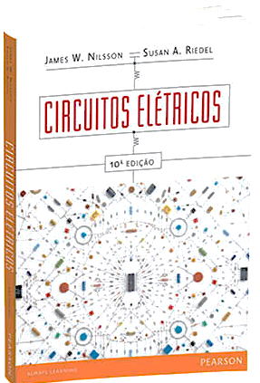
CAPÍTULO 3
CIRCUITOS RESISTIVOS SIMPLES
Resistores em série e em paralelo.
Circuitos divisores de tensão e de corrente.
Divisão de tensão e de corrente.
Medição de tensão e de corrente.
Medição de resistência – Ponte de Wheatstone.
Circuitos equivalentes triângulo-estrela.

Slide 4
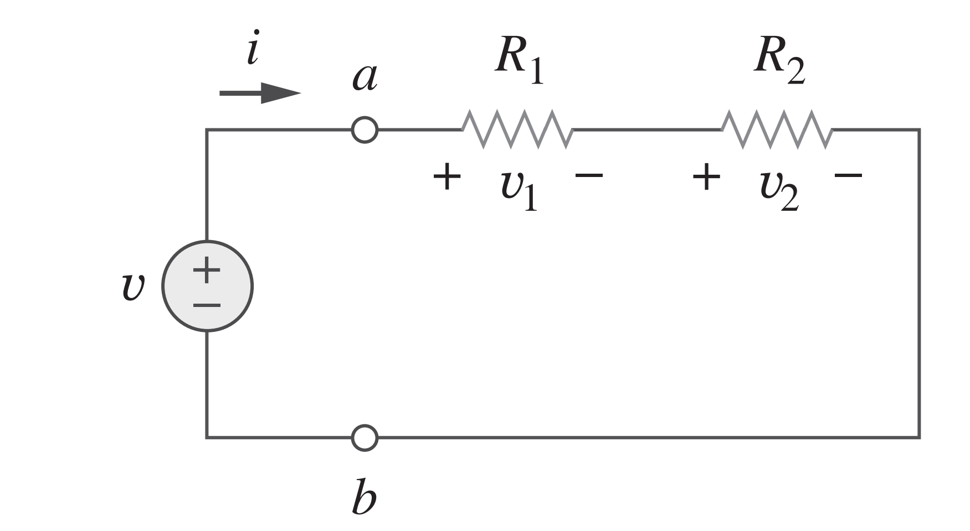
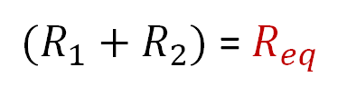


Associação de Resistores
EQUIVALENTES
Resistores em Série:
Quando apenas dois elementos estão ligados a um único nó, eles estão em série;
Elementos de circuitos ligados em série conduzem a mesma corrente.
LKT :
c
$$v_{1}+v_{2}−v=0 ∴ v_{1}+v_{2}=v$$
$${iR}_{1}+{iR}_{2}=v ∴ i(R_{1}+R_{2})=v$$
$(R_{1}+R_{2})$ = $R_{eq}$
$$v=R_{eq}i$$

Slide 5

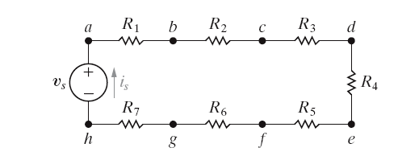
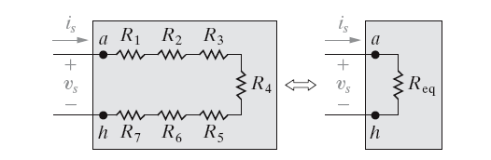
Associação de Resistores
EQUIVALENTES
Resistores em Série:
Se k resistores estão ligados em série, o resistor único equivalente tem uma resistência igual à soma das k resistências do circuito:
Fonte das imagens: Adaptada de J. W. Nilsson e S. A. Riedel. Circuitos Elétricos. 10 ed. Pearson, 2015.

Slide 6
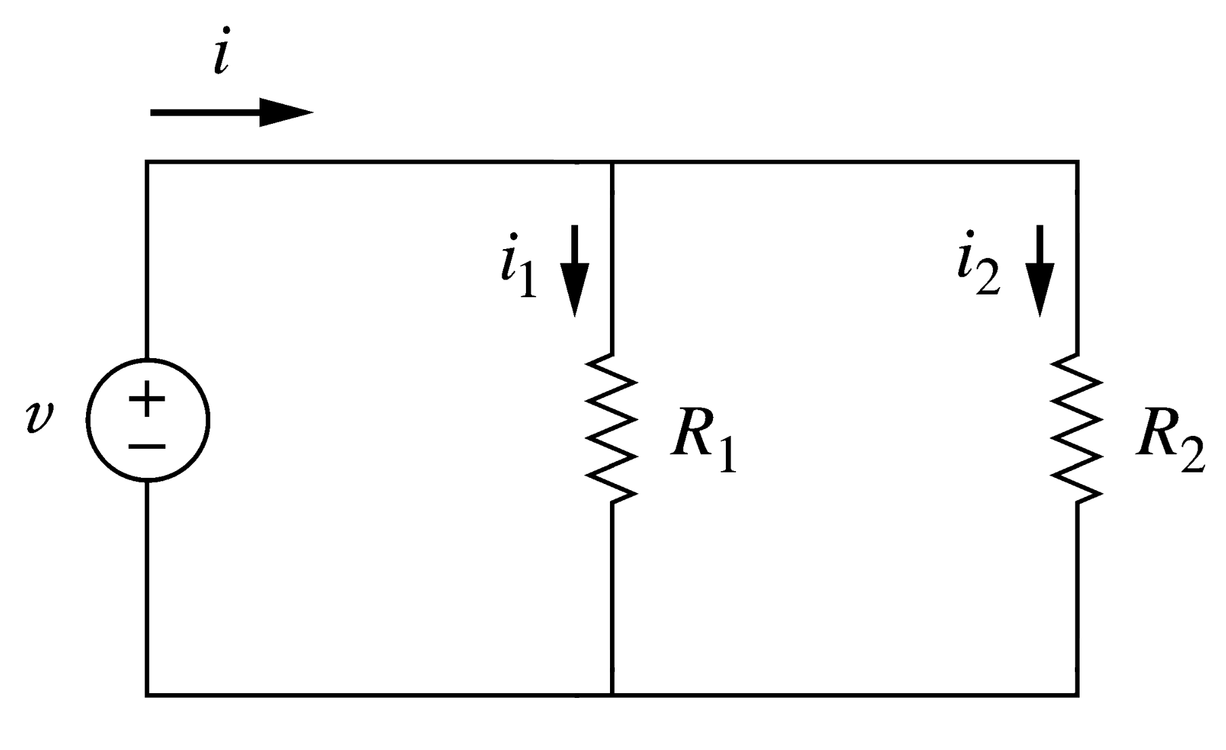

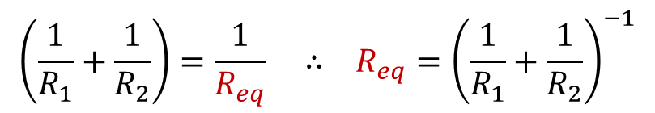

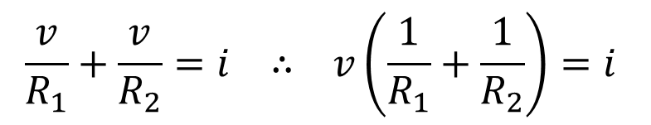
Associação de Resistores
EQUIVALENTES
Resistores em Paralelo:
Quando dois ou mais elementos, estão ligados a um único par de nós, diz-se que estão em paralelo;
Elementos de circuito ligados em paralelo têm a mesma tensão em seus terminais.
LKC:
a
$${−i+i}_{1}+i_{2}=0 ∴ i=i_{1}+i_{2}$$
$$\frac{v}{R_{1}}+\frac{v}{R_{2}}=i ∴ v\left(\frac{1}{R_{1}}+\frac{1}{R_{2}}\right)=i$$
$$\left(\frac{1}{R_{1}}+\frac{1}{R_{2}}\right)=\frac{1}{R_{eq}} ∴ R_{eq}={\left(\frac{1}{R_{1}}+\frac{1}{R_{2}}\right)}^{−1}$$
b
$$v=R_{eq}i$$

Slide 7

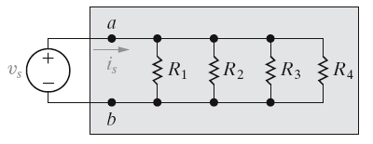
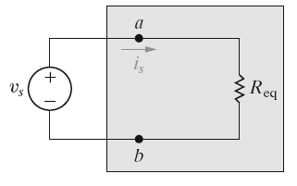
Associação de Resistores
EQUIVALENTES
Resistores em Paralelo:
Se k resistores estão ligados em paralelo, o resistor único equivalente pode ser calculado como:
Fonte das imagens: Adaptada de J. W. Nilsson e S. A. Riedel. Circuitos Elétricos. 10 ed. Pearson, 2015.

Slide 8
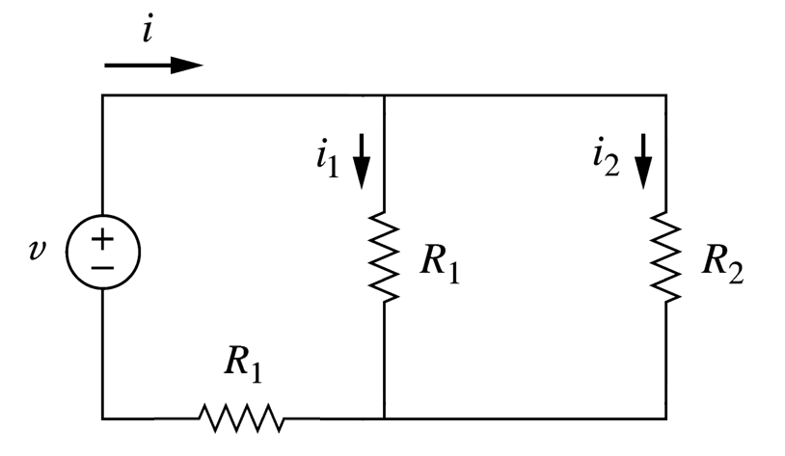
Associação de Resistores
EQUIVALENTES
Observe que:
Circuitos Série-Paralelo:
Na associação em série, a resistência equivalente é sempre maior que a do maior resistor;
Na associação em paralelo, a resistência equivalente é sempre menor que a do menor resistor.
Possuem resistores colocados tanto em série quanto em paralelo, e podem ser simplificados por etapas:

Slide 9
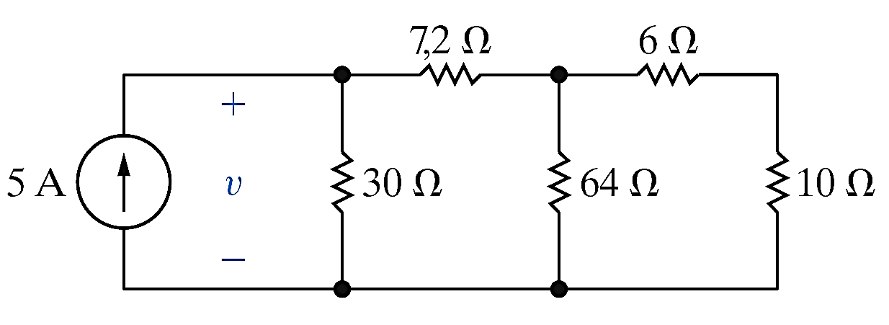
Exercício Exemplo
Para o circuito mostrado, determine a tensão $v$ e a potência fornecida ao circuito pela fonte de corrente:
R = 60 V; 300 W (fornecida)
Fonte da imagem: Adaptado de J. W. Nilsson e S. A. Riedel. Circuitos Elétricos. 10 ed. Pearson, 2015.

Slide 10
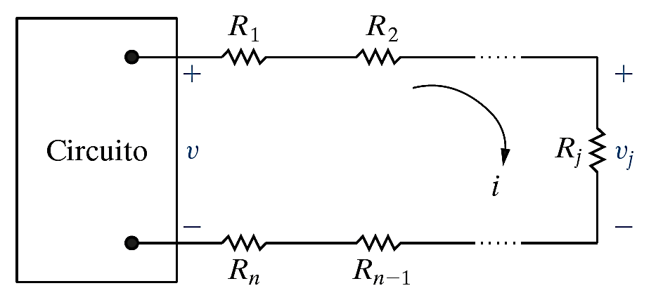

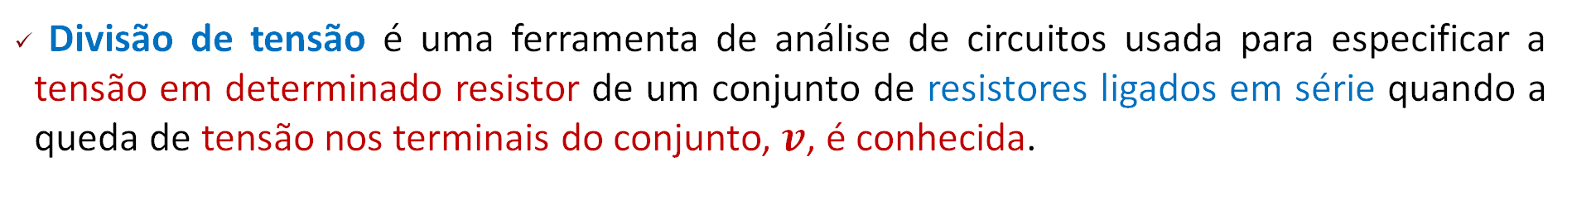


Divisor de Tensão
Divisão de tensão é uma ferramenta de análise de circuitos usada para especificar a tensão em determinado resistor de um conjunto de resistores ligados em série quando a queda de tensão nos terminais do conjunto, $v$, é conhecida.
$$i=\frac{1}{R_{eq.}}v$$
$$v_{j}=iR_{j}$$
$$v_{j}=\frac{R_{j}}{R_{eq.}}v$$
Fonte da imagem: Adaptado de J. W. Nilsson e S. A. Riedel. Circuitos Elétricos. 10 ed. Pearson, 2015.

Slide 11
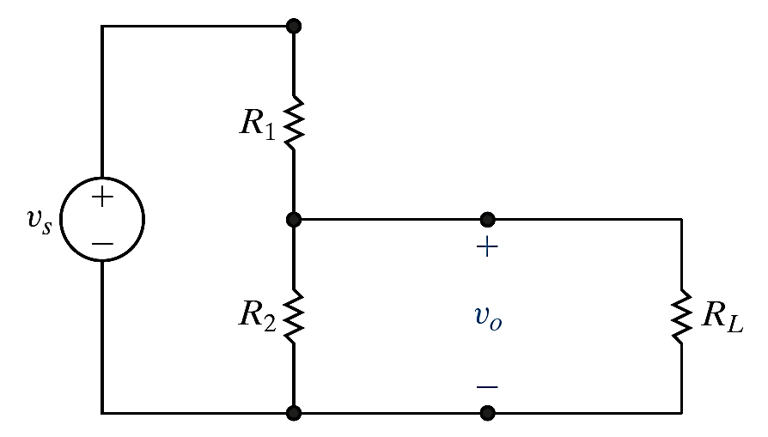





Divisor de Tensão
Divisor de tensão ligado à uma carga $R_{L}$
A carga $R_{L}$ pode ser compreendida como a resistência do circuito que será alimentado pelo divisor de tensão, ou a própria resistência interna do medidor;
$$v_{0}=\frac{R_{x}}{R_{1}+R_{x}}v_{s}$$
$$R_{x}={\left(\frac{1}{R_{2}}+\frac{1}{R_{L}}\right)}^{−1}$$
$$R_{eq.}=R_{1}+R_{x}$$
Fonte da imagem: Adaptado de J. W. Nilsson e S. A. Riedel. Circuitos Elétricos. 10 ed. Pearson, 2015.

Slide 12
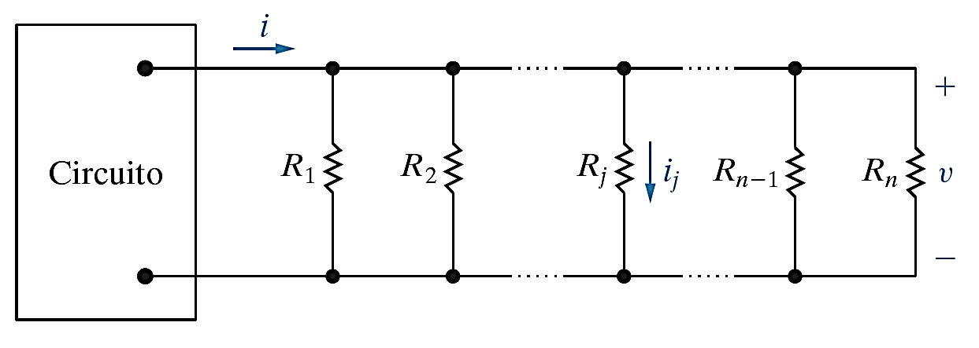

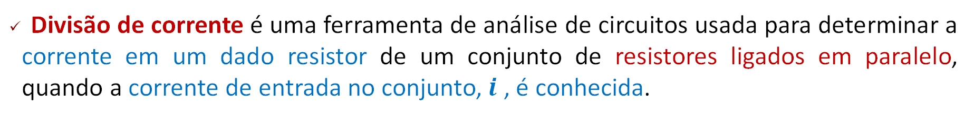


Divisor de Corrente
Divisão de corrente é uma ferramenta de análise de circuitos usada para determinar a corrente em um dado resistor de um conjunto de resistores ligados em paralelo, quando a corrente de entrada no conjunto, $i$ , é conhecida.
$$i_{j}=\frac{1}{R_{j}}v$$
$$v=R_{eq.}i$$
$$i_{j}=\frac{R_{eq.}}{R_{j}}i$$
Fonte da imagem: Adaptado de J. W. Nilsson e S. A. Riedel. Circuitos Elétricos. 10 ed. Pearson, 2015.

Slide 13
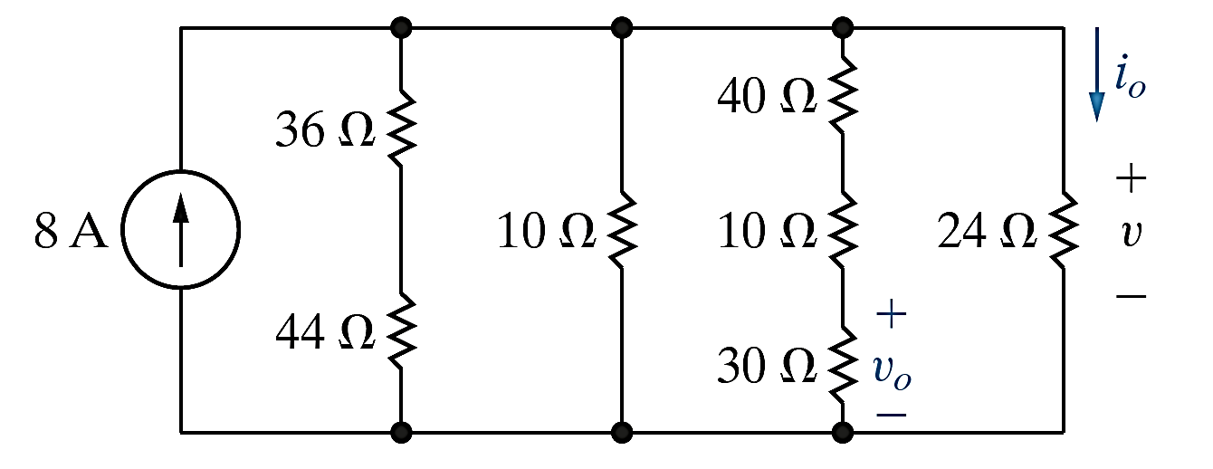

Exercício Exemplo
Para o circuito mostrado, determine a corrente $i_{0}$ e a tensão $v_{0}$:
Exemplo 3.4:
$v_{0}$= 18 V; $i_{0}$ = 2 A

Slide 14
RESISTORES SÉRIE E PARALELO, CIRCUITOS DIVISORES DE TENSÃO E DE CORRENTE, CIRCUITOS MEDIDORES DE TENSÃO E DE CORRENTE
Aula 4
ELE064 – Análise de Circuitos Elétricos I
Prof. Carlos Ermídio F. Caetano
ccaetano@ufmg.br
sala: 2112

